Slide 1
Муниципальное дошкольное образовательное учреждение детский сад
общеразвивающего вида №107
«Создание игротеки, как условия
интеллектуального развития дошкольников»
Тема
«Методический материал по полифункциональному
использованию игр и развивающих пособий»
Автор: Паутова Ирина Валентиновна, воспитатель
Рыбинск, 2015

Slide 2
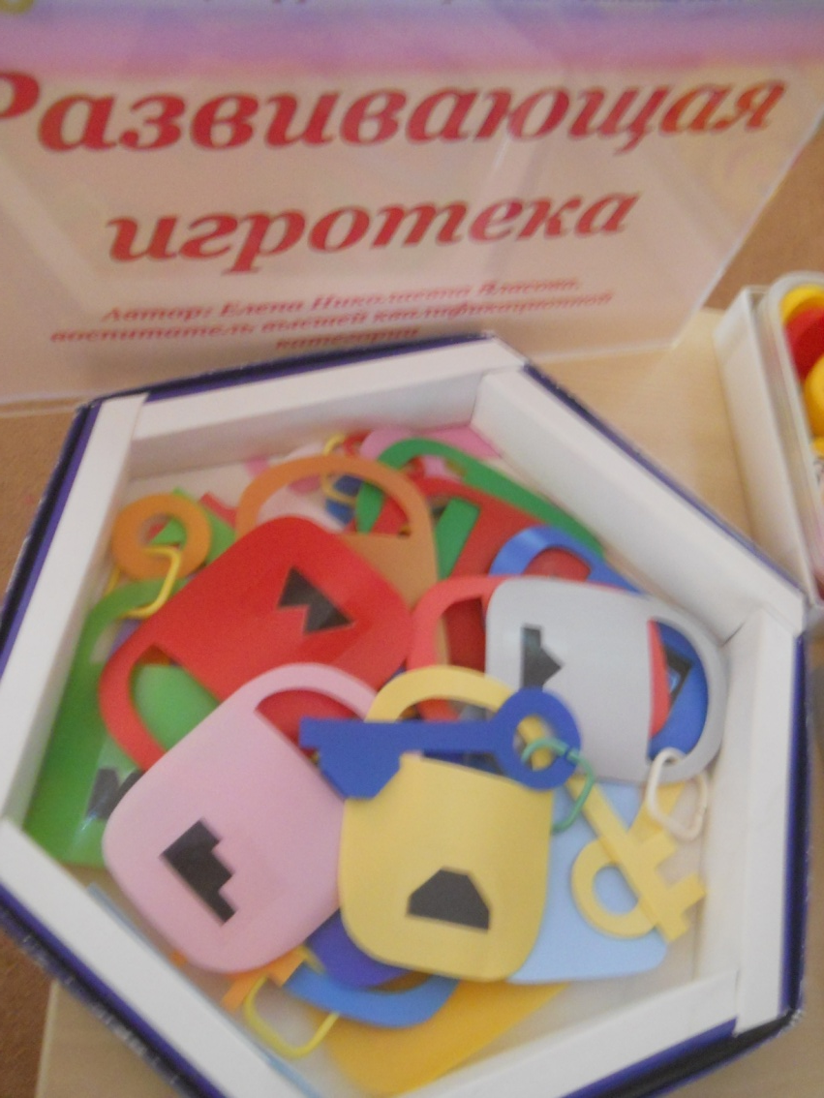
Актуальность
Развивающие игры дают возможность придумывать, воплощать задуманное в действительность и детям и взрослым.
Сочетание вариативности и творчества делают игры интересными для ребенка в течении длительного периода времени

Slide 3
Задачи
Развивающие игры многофункциональны.
С помощью этих игр можно решать следующие образовательные задачи
развивать пространственные представления;
знакомить с формой, цветом, размером, толщиной объектов;
развивать логическое мышление, представления о множестве;
развивать познавательные процессы, мыслительные операции;
воспитывать самостоятельность, инициативу, настойчивость
в достижении цели;
развивать творческие способности, воображение, фантазию,
способности к моделированию и конструированию;
развивать психические функции, связанные с развитием речи

Slide 4
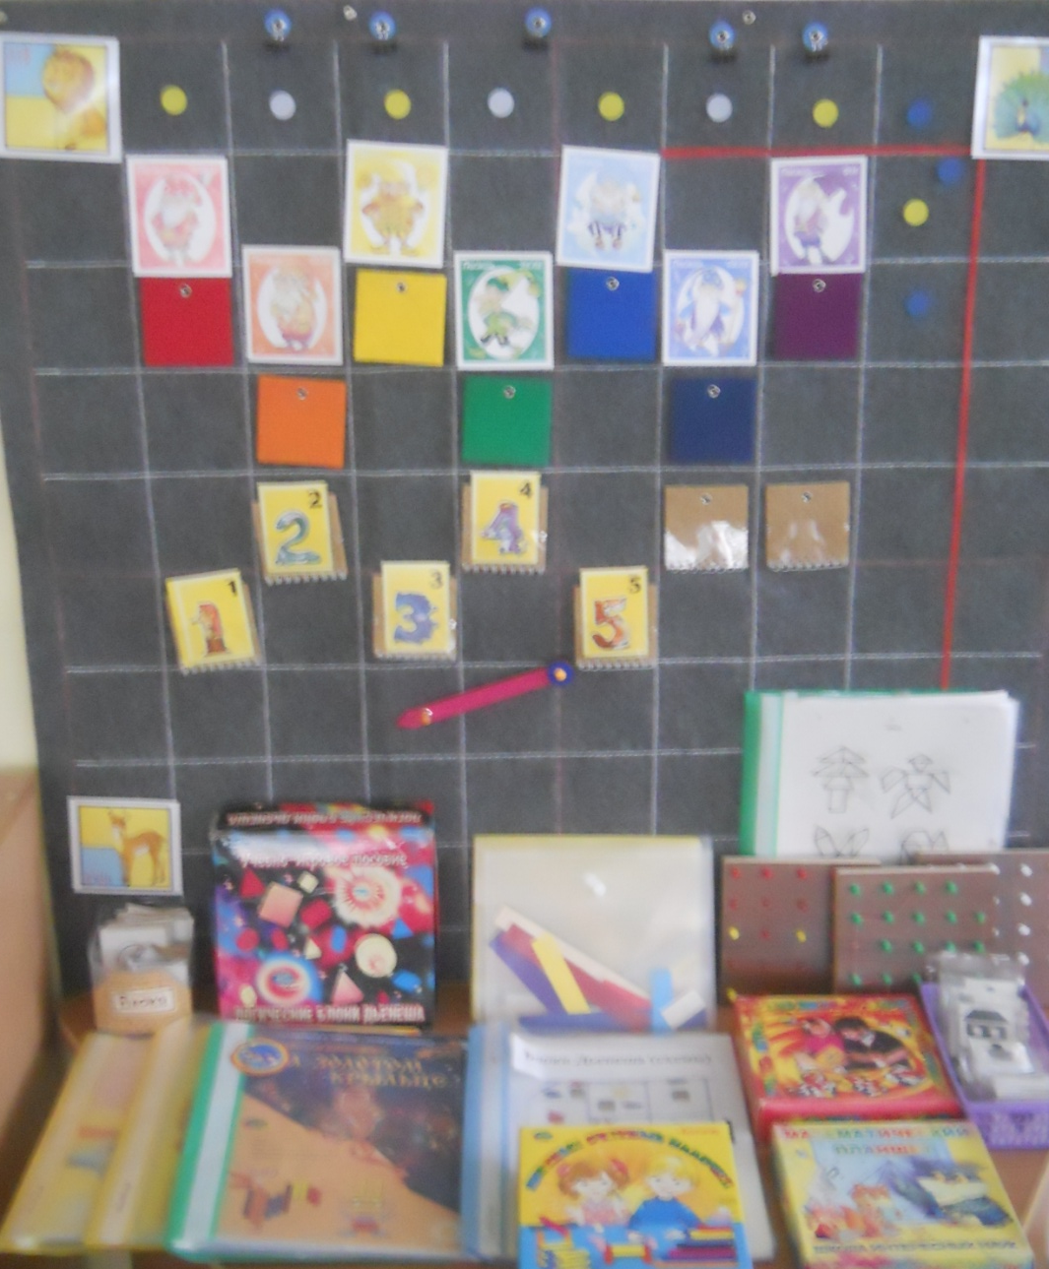
Уголок развивающих игр

Slide 5
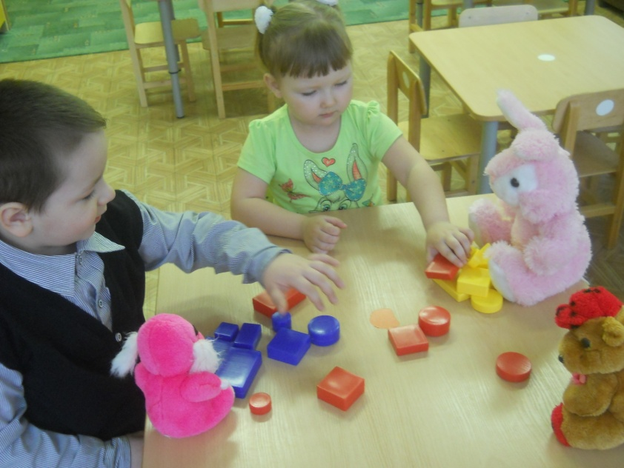
Дидактические игры с использованием блоков Дьенеша
(младший возраст)
«Отбери по цвету»
Задачи: формировать представления детей о свойствах геометрических фигур, понятий «такой же», «не такой по форме, цвету, размеру, толщине»
Ход: Предлагаем ребенку дать мишке – все синие фигуры, зайчику – желтые, мышке - красные
Вариант 1.
«Найди меня» (по форме, размеру, толщине)
Вариант 2.
«Найди пару» (каждой большой фигуре найти в пару маленькую)
Усложнение: «Найди не такую фигуру, как эта» Найди все красные, все не круглые, все не тонкие и т.д.

Slide 6
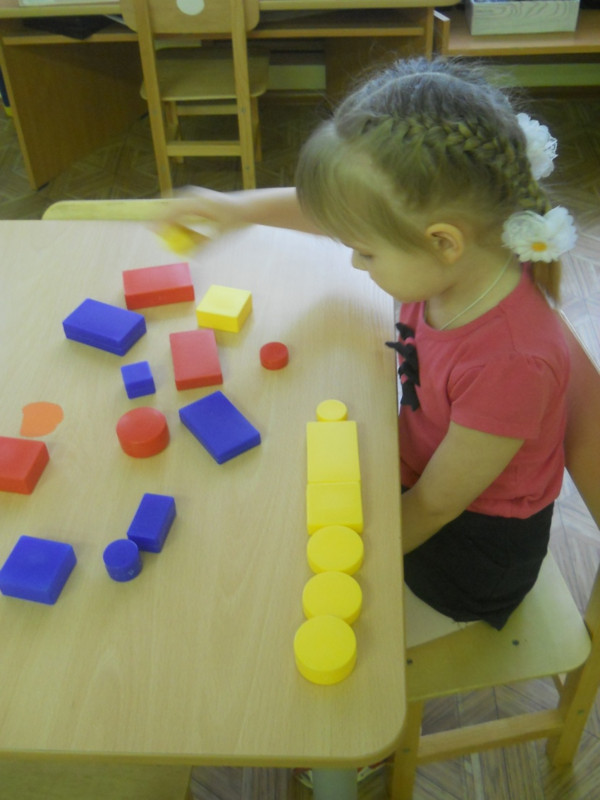
Дидактические игры с использованием блоков Дьенеша
(младший возраст)
«Выложи дорожку»
Задачи: закреплять представления детей о свойствах геометрических фигур, развивать мышление, внимание, речь
Ход: Предлагаем ребенку выложить дорожку из фигур одного цвета, одной формы, одного размера и т.д.
Вариант: Выкладываем дорожку с опорой на схему (ориентация на 1,2 признака)
Схемы

Slide 7
Схемы
Последовательность по цвету
Последовательность по форме

Slide 8
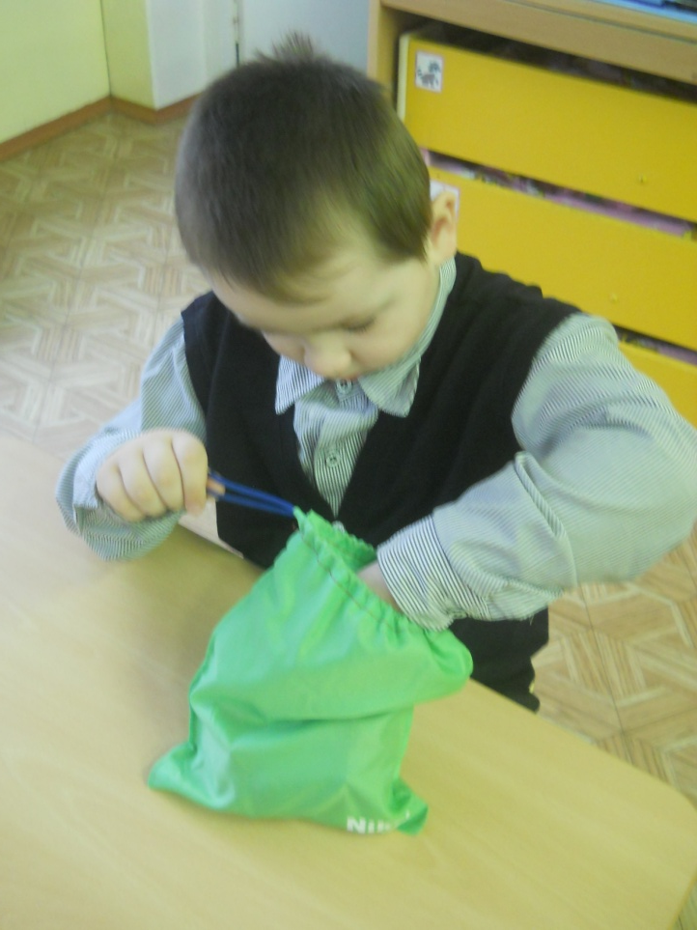
Дидактические игры с использованием блоков Дьенеша
(младший возраст)
«Чудесный мешочек»
Задачи: развивать умение определять свойство геометрической фигуры на ощупь, развивать речь
Ход: Предлагаем ребенку достать из мешочка все круглые фигуры, все маленькие, все толстые и т.д
Вариант 1: «Опиши фигуру» ребенок ощупывает фигуру и рассказывает о ее свойствах
Вариант 2: «Сухой бассейн»
В емкость с сыпучим материалом (песок, горох, греча и т.д.) прячутся геометрические фигуры. Ребенку предлагается отыскать на ощупь фигуру

Slide 9
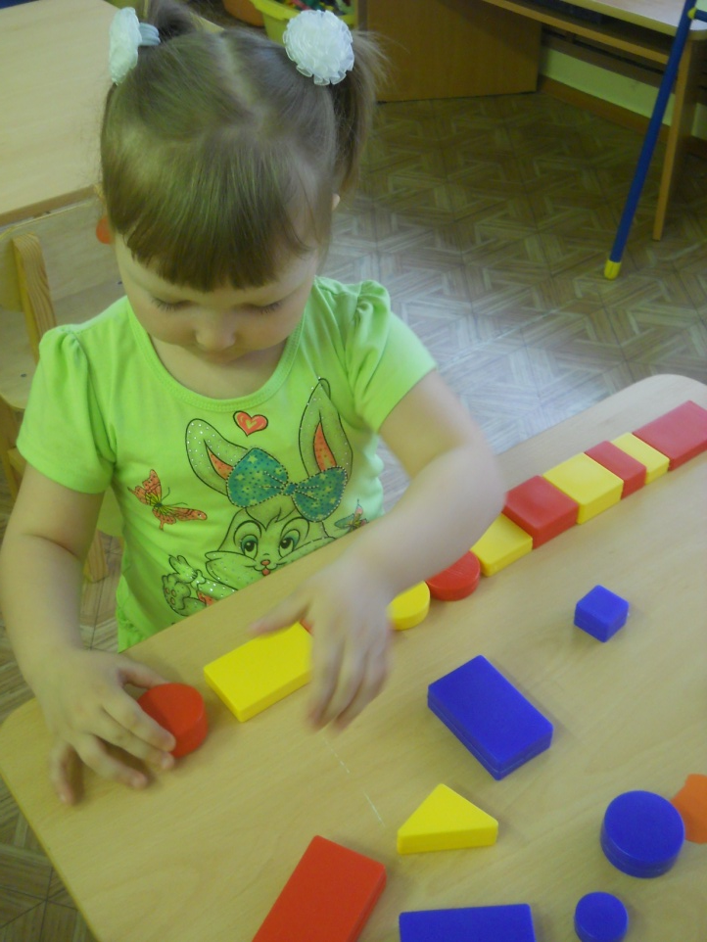
Дидактические игры с использованием блоков Дьенеша
(младший возраст)
«Цепочка»
Задачи: Развивать внимание, мышление. Закреплять представления о свойствах геометрических фигур
Ход: Предлагаем ребенку продолжить цепочку, выложенную педагогом (по цвету, форме и т.д.)
Вариант 1 Выкладывать фигуры друг за другом так, чтобы каждая последующая отличалась от предыдущей по одному признаку
Вариант 2: Выкладываем цепочку так, чтобы рядом не было одинаковых фигур по форме и цвету

Slide 10
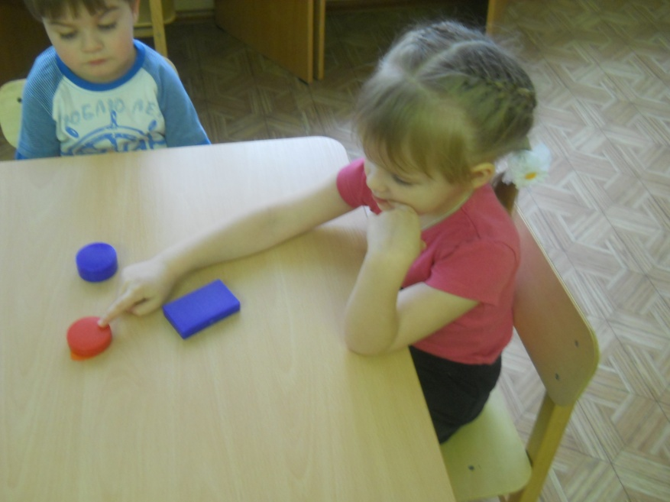
Дидактические игры с использованием блоков Дьенеша
(младший возраст)
«Что изменилось?»
Задачи: Развивать умение группировать фигуры по цвету, форме и т.д. развивать память, речь
Ход: Перед ребенком выкладываются геометрические фигуры (3-5 шт). Ребенок запоминает, закрывает глаза, фигура убирается.Предлагаем ребенку вспомнить, какой фигуры не хватает.
Вариант 1 Фигуры меняются местами, добавляются и т.д.
Вариант 2: Выложить 3 фигуры, 2 из которых объединены одним признаком. Предлагаем ребенку ответить и объяснить, какая фигура лишняя.

